Slide 1
ПРЕЗЕНТАЦИЯ
Авторы: БЕРЕЗОВСКИЙ СЛАВА, КРЕЧЕТОВ АЛЁША, СУРИНА АЛЁНА.

Slide 2
сила трения
виды трения

Slide 3
Рассмотрим, как появляется сила трения. Попытаемся двигать тяжелый шкаф. Если мы приложим маленькую силу, то шкаф останется неподвижным. Наверное, нам мешала какая-то сила. Пол действует на шкаф с силой трения.
Нам захотелось узнать:
-что такое сила трения,
-из-за чего возникает сила трения,
-от чего зависит сила трения,
-нужна ли сила трения (или от неё нужно избавляться),
-можно ли регулировать силу трения.

Slide 4
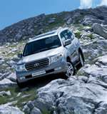
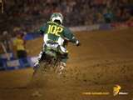
Известно, что сила является причиной изменения скорости тела. Сила трения – это такая сила, которая мешает движению тела.

Slide 5
И вот мы узнали:
Сила трения – это сила, которая возникает при соприкосновении двух предметов, т.е. когда два предмета трутся друг о друга.
Эта сила затрудняет перемещение предметов.

Slide 6
Мы провели опыт. Положили брусок на наклоненную дощечку. При малом угле наклона брусок не двигался. Мешало трение. Если дощечку наклонить сильнее, брусок сдвинется. Мы преодолели силу трения.

Slide 7
МЫ провели ещё один опыт. Взяли тетрадь, положили её на стол и прижали рукой. После этого стали её передвигать. И мы заметили, что тетрадь движется вместе с нашей рукой. Значит здесь тоже присутствует сила трения.

Slide 8
Таким образом, сила трения существует даже тогда, когда тело находится в покое. Она называется силой трения покоя и всегда равна по модулю и противоположна по направлению той силе, которая заставляет тело двигаться

Slide 9
СИЛА ТРЕНИЯ ПОКОЯ
Что такое, что такое
Сила трения покоя?
Если ты стоишь спокойно,
Вертикально на земле
Сила трения покоя,
Очевидно, на нуле.
За веревку тянут двое,
Ты стоишь пока, и вот
Сила трения покоя,
Потихонечку растет.
Вот достигла сила тренья,
μ на N произведения И под действием всех сил Ты по полу заскользил

Slide 10
Виды (типы) сил трения:
Трение скольжения (граничное) – при скольжении одного тела по поверхности другого (например, сани по снегу)
Трение качения (жидкостное) –при качении одного тела по поверхности другого (например, колеса, бочки)
Трение покоя (сухое) – существует между покоящимися друг относительно друга телами (например, гвоздь, вбитый в доску, стол)
Бывает еще смешанное трение.

Slide 11
ОПЫТ: МЫ ПОЛОЖИЛИ БРУСОК НА ЛИНЕЙКУ, СИЛА ТРЕНИЯ СКОЛЬЖЕНИЯ РОВНА 0,2 Н.
ПОЛОЖИЛИ БРУСОК НА КРУГЛЫЕ КАРАНДАШИ, СИЛА ТРЕНИЯ КАЧЕНИЯ ОКАЗАЛАСЬ БЛИЗКОЙ К НУЛЮ.
СИЛА ТРЕНИЯ СКОЛЬЖЕНИЯ БОЛЬШЕ СИЛЫ ТРЕНИЯ КАЧЕНИЯ.

Slide 12
Причины возникновения силы трения:
Шероховатость поверхности соприкасающихся тел
Взаимное притяжение молекул соприкасающихся тел

Slide 13
Нужна ли сила трения?
ДА
необходимое условие передвижения
для остановки
для хватательных органов (руки человека, усики растений, хобот слона, хвосты лазающих животных и т.д.).
НЕТ
происходит потеря энергии
снашивается подошва у обуви и автомобильные шины

Slide 14
Сила трения нужна не только в механизмах…

Slide 15
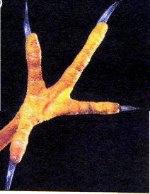
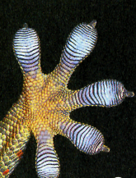
в живой природе сцепление достигается либо заострениями на конечностях (когти, острые края копыт, подкованные шипы), либо мелкими неровностями (щетинки, чешуйки, бугорки)

